Slide 1





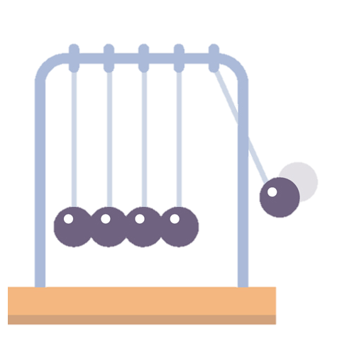

CHÀO MỪNG
QUÍ THẦY CÔ
Dự giờ - Thăm lớp

Slide 2






KIỂM TRA BÀI CŨ

Slide 3

1. Trong các hiện tượng sau đây, hiện tượng nào không liên quan đến định luật bảo toàn động lượng?
Xe ôtô xả khói ở ống thải khi chuyển động.
Người nhảy từ thuyền lên bờ làm cho thuyền chuyển động ngược lại.
A
C
Vận động viên dậm đà để nhảy
Chuyển động của tên lửa.
B
D

Slide 4
2. Véc tơ động lượng là véc tơ
cùng phương, ngược chiều với véc tơ vận tốc.
có phương hợp với véc tơ vận tốc một góc α bất kỳ.
A
C
có phương vuông góc với véc tơ vận tốc.
cùng phương, cùng chiều với véc tơ vận tốc.
B
D

Slide 5
3. Va chạm nào sau đây là va chạm mềm?
Viên đạn đang bay xuyên vào và nằm gọn trong bao cát.
Quả bóng đang bay đập vào tường và nảy ra.
A
C
Viên đạn xuyên qua một tấm bia trên đường bay của nó.
Quả bóng tennis đập xuống sân thi đấu.
D
B

Slide 6
4. Định luật bảo toàn động lượng chỉ đúng trong trường hợp
hệ có ma sát
hệ cô lập.
A
C
hệ không có ma sát.
hệ kín có ma sát.
B
D

Slide 7
5. Động lượng của vật bảo toàn trong trường hợp nào sau đây?
Vật đang chuyển động tròn đều.
Vật đang chuyển động nhanh dần đều trên mặt phẳng nằm ngang không ma sát.
A
C
Vật đang chuyển động thẳng đều trên mặt phẳng nằm ngang.
Vật đang chuyển động chậm dần đều trên mặt phẳng nằm ngang không ma sát.
B
D

Slide 8
Chọn câu ĐÚNG.
6. Đơn vị của động lượng là
N.s.
N/s.
A
C
N.m.
N.m/s.
B
D

Slide 9


VẬT LÝ 10
CHỦ ĐỀ 5
CHUYỂN ĐỘNG TRÒN VÀ BIẾN DẠNG
Bài 1. CHUYỂN ĐỘNG TRÒN
I. MÔ TẢ CHUYỂN ĐỘNG
II. LỰC HƯỚNG TÂM VÀ GIA TỐC HƯỚNG TÂM

Slide 10


Cái gì làm một vật chuyển động tròn?
Sự hiểu biết về chuyển động tròn giữ vai trò quan trọng như thế nào trong cuộc sống, khoa học và kỹ thuật?
* Mục tiêu tiết 61.
- Định nghĩa radian, khái niệm tốc độ góc.
- Tốc độ và vận tốc trong chuyển động tròn đều.
Hình 1.1. Vận động viên đua mô tô thực hiện một chuyển động tròn.
Hãy cho một số ví dụ về chuyển động tròn ?

Slide 11

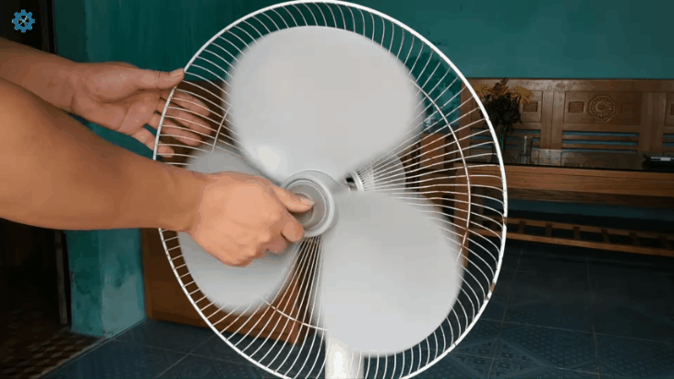

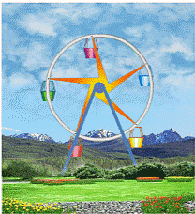
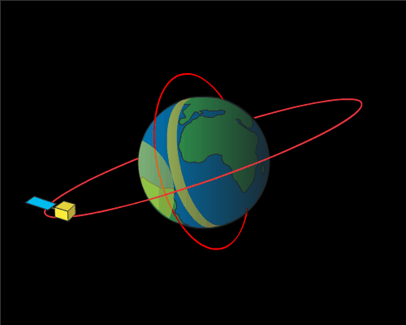
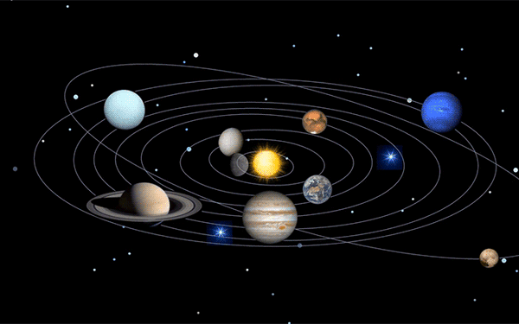
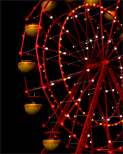
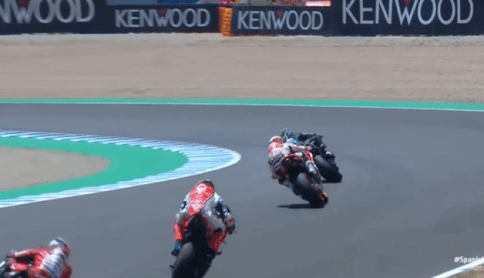
Một vài ví dụ về chuyển động tròn trong thực tế?

Slide 12

Chuyển động tròn là gì ?
I. MÔ TẢ CHUYỂN ĐỘNG TRÒN

Slide 13


I. MÔ TẢ CHUYỂN ĐỘNG TRÒN
1. Độ dịch chuyển góc và tốc độ góc.
a. Độ dịch chuyển góc.
Độ dài cung
bán kính
Độ dịch chuyển góc =
B
S
Hay 𝞱$=\frac{s}{r}$ (1)
A
Đơn vị rađian là gì ?
r
O

Slide 14
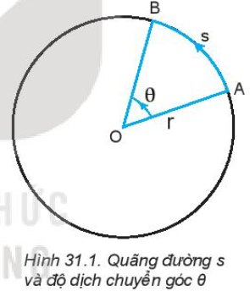


I. MÔ TẢ CHUYỂN ĐỘNG TRÒN
1. Độ dịch chuyển góc và tốc độ góc.
a. Độ dịch chuyển góc.
Định nghĩa: Một rađian là góc ở tâm chắn cung có độ dài bằng bán kính đường tròn.
Nhận xét: ${360}^{0}=2π$
Vậy: ${180}^{0}=π$
Ngược lại: 1 rad = 57,3⁰

Slide 15
I. MÔ TẢ CHUYỂN ĐỘNG TRÒN
1. Độ dịch chuyển góc và tốc độ góc.
a. Độ dịch chuyển góc.
* Ví dụ:
Ví dụ 1.
Đổi các góc sau từ độ sang radian: 30⁰ , 90⁰ , 105⁰ , 120⁰ , 270⁰
Ví dụ 2.
Đổi các góc sau từ radian sang độ: 0,5 rad; 0,75 rad; π/2 rad; π rad

Slide 16
I. MÔ TẢ CHUYỂN ĐỘNG TRÒN
Hướng dẫn VD 1
Hướng dẫn VD 2

Slide 17
I. MÔ TẢ CHUYỂN ĐỘNG TRÒN
Tốc độ góc là gì? Đơn vị của tốc độ góc?
1. Độ dịch chuyển góc và tốc độ góc.
b. Tốc độ góc.
N
M
O
O

Slide 18

I. MÔ TẢ CHUYỂN ĐỘNG TRÒN
1. Độ dịch chuyển góc và tốc độ góc.
b. Tốc độ góc.
Tốc độ góc =
Độ dịch chuyển góc
thời gian
M
Hay $ω=\frac{θ}{t}$ (2)
𝛉
r
Đơn vị tốc độ góc: rađian trên giây (rad/s).
O

Slide 19
I. MÔ TẢ CHUYỂN ĐỘNG TRÒN
1. Độ dịch chuyển góc và tốc độ góc.
b. Tốc độ góc.
* Ví dụ:
VD 3. So sánh tốc độ chuyển động của đầu kim giây, đầu kim phút và đầu kim giờ.
VD 4. Một đồng hồ chỉ 3h30ph. Hãy tính độ dịch chuyển góc từ vị trí 12h đến vị trí của kim phút và kim giờ.
VD 5. Tính tốc độ góc của kim giờ và kim phút của đồng hồ.

Slide 20
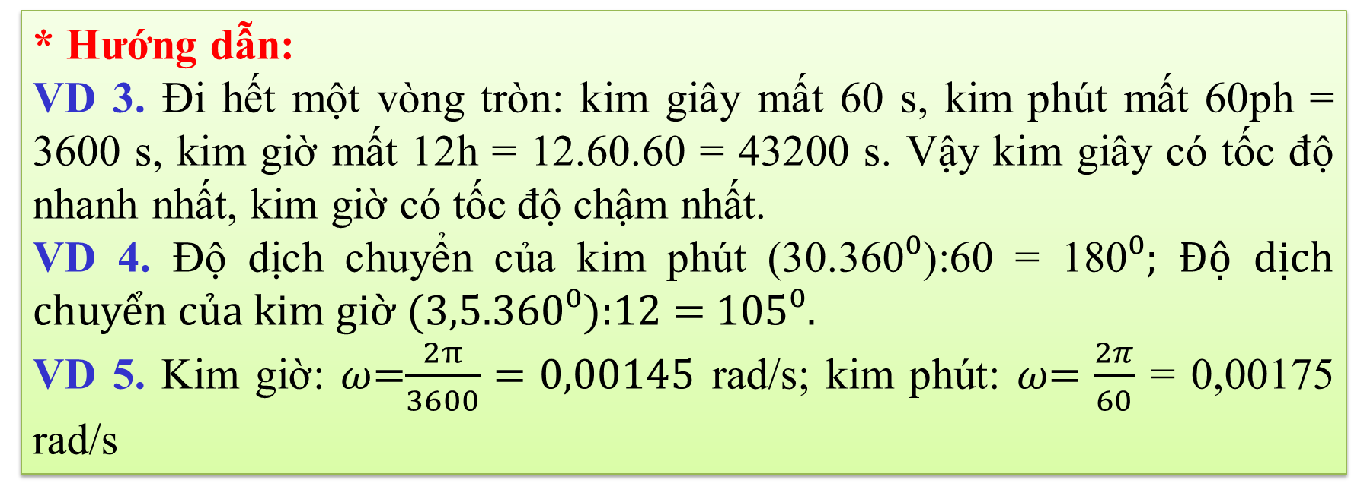
I. MÔ TẢ CHUYỂN ĐỘNG TRÒN
1. Độ dịch chuyển góc và tốc độ góc.
b. Tốc độ góc.
* Hướng dẫn:
VD 3. Đi hết một vòng tròn: kim giây mất 60 s, kim phút mất 60ph = 3600 s, kim giờ mất 12h = 12.60.60 = 43200 s. Vậy kim giây có tốc độ nhanh nhất, kim giờ có tốc độ chậm nhất.
VD 4. Độ dịch chuyển của kim phút (30.360⁰):60 = 180⁰; Độ dịch chuyển của kim giờ (3,5.360⁰):12 = 105⁰.
VD 5. Kim giờ: 𝜔=$\frac{2π}{3600}=0,00145$ rad/s; kim phút: 𝜔$=\frac{2π}{60}$ = 0,00175 rad/s

Slide 21
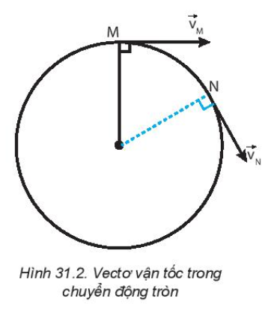

Chuyển động tròn đều là gì? Vận tốc có đặc điểm gì?
I. MÔ TẢ CHUYỂN ĐỘNG TRÒN
2. Tốc độ và vận tốc của chuyển động tròn đều .
- Một vật chuyển động tròn đều trên đường tròn bán kính r, thời gian đi hết một vòng T (gọi là chu kì).
Tốc độ: v = $\frac{2πr}{T}$ không thay đổi
Vận tốc có hướng luôn thay đổi, có phương tiếp tuyến với quỹ đạo tại mỗi điểm.
3. Liên hệ giữa tốc độ và tốc độ góc.
Tốc độ = tốc độ góc x bán kính
Hay v = 𝜔.r

Slide 22
I. MÔ TẢ CHUYỂN ĐỘNG TRÒN
3. Liên hệ giữa tốc độ và tốc độ góc.
Ví dụ 6
Một em bé cưỡi ngựa gỗ trên sàn quay, ở cách trục quay 2,1 m. Tốc độ góc của sàn quay là 0,42 rad/s. Tính tốc độ của ngựa gỗ.
Ví dụ 7
Hai điểm A và B nằm trên cùng một bán kính của một vô lăng đang quay đều, cách nhau 20 cm. Điểm A ở phía ngoài có tốc độ 0,6 m/s. điểm B ở phía trong có tốc độ 0,2 m/s. Tính tốc độ góc của vô lăng.

Slide 23
I. MÔ TẢ CHUYỂN ĐỘNG TRÒN
3. Liên hệ giữa tốc độ và tốc độ góc.
Hướng dẫn VD 6
r = 2,1 m; 𝜔 = 0,42 rad/s; v = ?
Áp dụng công thức:
v = 𝜔.r = 0,42.2,1 = 0,88 m/s
Hướng dẫn VD 7
AB = 20 cm = 0,2 m; v_{A}= 0,6 m/s; v_{B}= 0,2 m/s; 𝜔 = ?
Theo giả thiết: R_{A} - R_{B} = 0,2;
v_{A} - v_{B} = 𝜔.(R_{A} - R_{B}) = 0,4
⇒ 𝜔.r = 2 rad/s

Slide 24
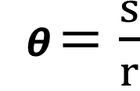



CỦNG CỐ
Trong chuyển động tròn đều, độ lớn của vận tốc tức thời không đổi nhưng hướng luôn thay đổi.
Độ dịch
chuyển góc
CHUYỂN ĐỘNG TRÒN
Tốc độ:
Một rađian là góc ở tâm chắn cung có độ dài bằng bán kính đường tròn.
Tốc độ góc:

Slide 25
LUYỆN TẬP
Câu 1: Chuyển động của vật nào dưới đây được coi là chuyển động tròn đều?
A. Chuyển động quay của bánh xe ô tô khi đang hãm phanh.
B. Chuyển động quay của điểm treo các ghế ngồi trên chiếc đu quay bắt đầu chạy.
C. Chuyển động quay của cánh quạt khi vừa tắt điện.
D. Chuyển động quay của điểm đầu kim phút trên mặt đồng hồ chạy đúng giờ.

Slide 26
LUYỆN TẬP
Câu 2: Chuyển động tròn đều có
A. vectơ vận tốc không đổi.
B. tốc độ góc phụ thuộc vào bánh kính quỹ đạo.
C. tốc độ phụ thuộc vào bán kính quỹ đạo.
D. độ lớn vận tốc luôn thay đổi.

Slide 27
LUYỆN TẬP
Câu 3: Một chiếc đồng hồ treo tường, có kim giờ dài 10 cm, kim phút dài 15 cm. Tốc độ góc của kim giờ và kim phút là:
A. 1,52.10⁻⁴ rad/s ; 1,82.10⁻³ rad/s.
B. 1,45.10⁻⁴ rad/s ; 1,74.10⁻³ rad/s.
C. 1,54.10⁻⁴ rad/s ; 1,91.10⁻³ rad/s.
D. 1,48.10⁻⁴ rad/s ; 1,78.10⁻³ rad/s.

Slide 28
LUYỆN TẬP
Câu 4: Một hòn đá buộc vào sợi dây có chiều dài 1 m, quay đều trong mặt phẳng thẳng đứng được 60 vòng/phút. Thời gian để hòn đá quay hết một vòng là
A. 1 s. B. 2 s.
C. 3,14 s. D. 6,28 s.

Slide 29
LUYỆN TẬP
Câu 5: Một hòn đá buộc vào sợi dây có chiều dài 1 m, quay đều trong mặt phẳng thẳng đứng được 60 vòng/phút. Tốc độ của hòn đá bằng
A. 6,28 m/s. B. 3,14 m/s.
C. 2 m/s. D. 1 m/s.

Slide 30



